Slide 1

Hamfile
はむろの残留意思

Slide 2

目次
1 開発コンセプト
2 開発環境、動作環境
3 進捗状況
4 問題点と改善点

Slide 3
1 開発コンセプト
2 開発環境、動作環境
3 進捗状況
4 問題点と改善点

Slide 4
開発コンセプト
簡易的なSNS
プロフィールを登録し、自分の興味のある他ユーザと簡単にコンタクトを取ることが出来る
必要以上のコミュニケーションを排除し、淡白な繋がりを実現させる

Slide 5
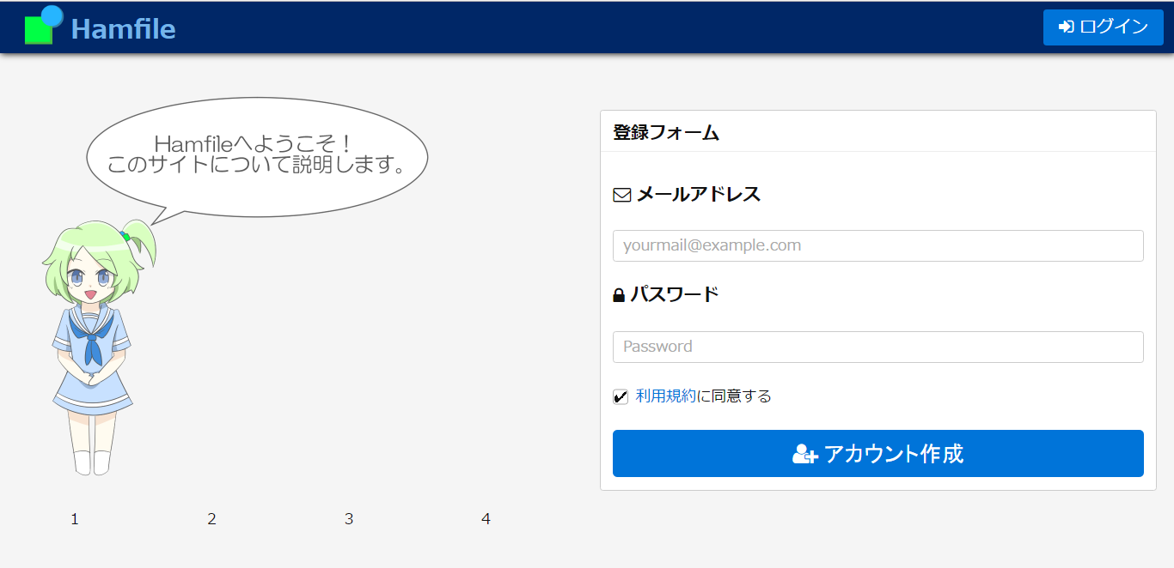
イメージ画面

Slide 6
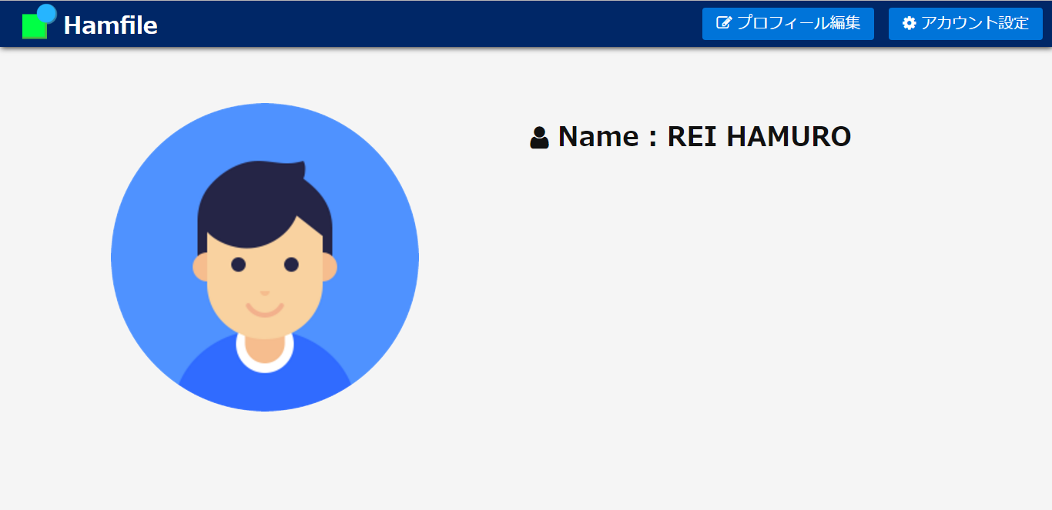
イメージ画面

Slide 7
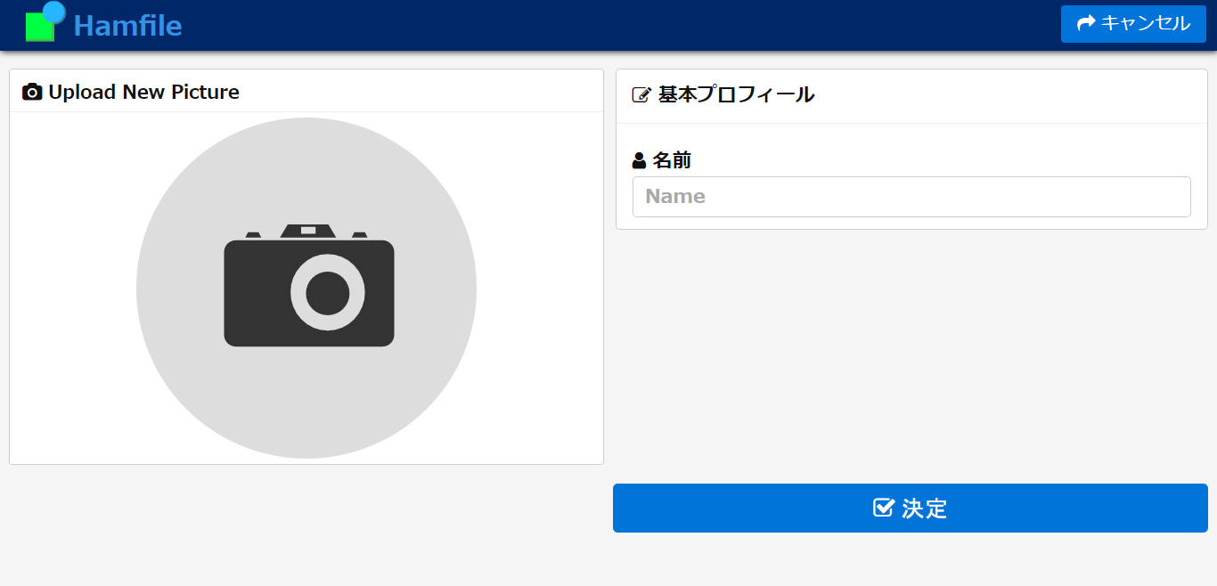
イメージ画面

Slide 8
1 開発コンセプト
2 開発環境、動作環境
3 進捗状況
4 問題点と改善点

Slide 9
開発環境
開発言語
サーバー、ライブラリ
Java
Javascript
HTML
CSS
Apache Tomcat
Picnic CSS
jQuery
Font Awesome

Slide 10
開発環境
動作環境
Windows8、10
インターネット(ネット環境)
開発ツール
Git

Slide 11
1 開発コンセプト
2 開発環境、動作環境
3 進捗状況
4 問題点と改善点

Slide 12
進捗状況
基本機能
新規登録
ログイン
プロフィール編集画面
プロフィール表示ページ
会員情報の削除変更
50%

Slide 13
拡張機能の優先順位
登録された会員情報を変更、削除できる機能
アップロード時にアップロードファイルの拡張子と容量を規定にする。
プロフィール編集ページで編集できる項目を増やす
セッション管理を行う。複数人がアクセス可能にする。
Web上に公開できるようにする。

Slide 14
進捗状況
拡張機能
画像のアップロード関係
セッション管理
プロフィール表示項目を増やす
Web上に公開
etc…
10%

Slide 15
進捗状況(書類)

Slide 16
進展状況

Slide 17
1 開発コンセプト
2 開発環境、動作環境
3 進捗状況
4 問題点と改善点

Slide 18
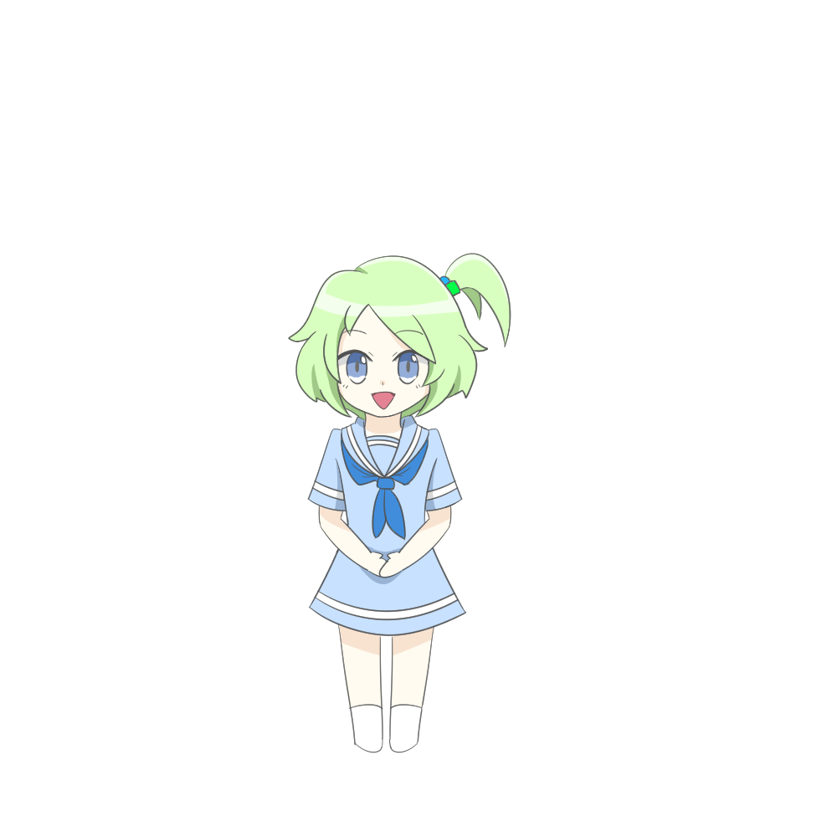
プロジェクトの課題
パスワードがDB上で暗号化されていない
システムの脆弱性がひどい。
セキュリティを実装する上での技術力が不足している

Slide 19

対応策
これら問題点は技術的不足からくるもの
引き続きセキュリティの脆弱性を解決するために
開発と並行してセキュリティ技術を勉強していく。

Slide 20
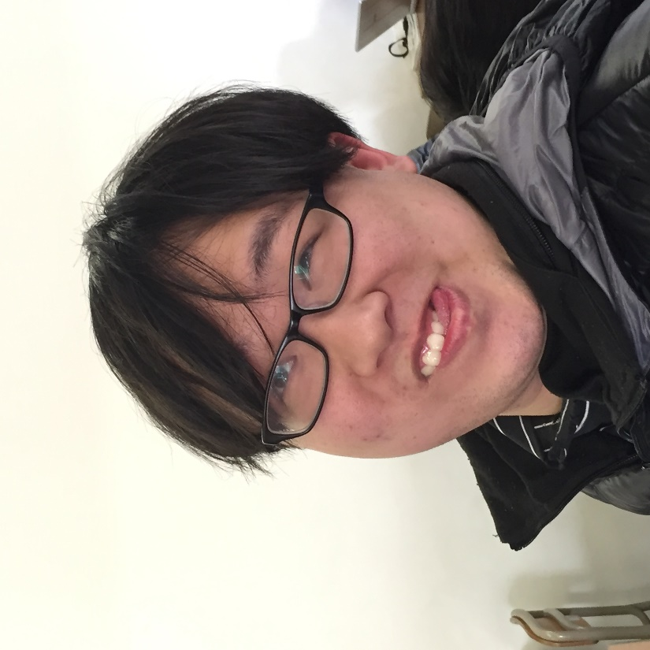
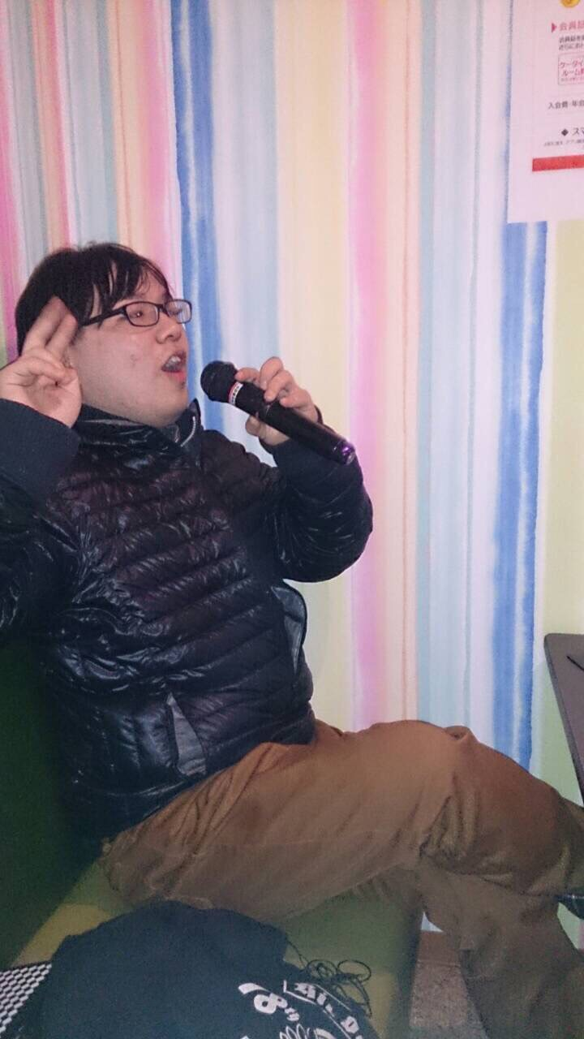
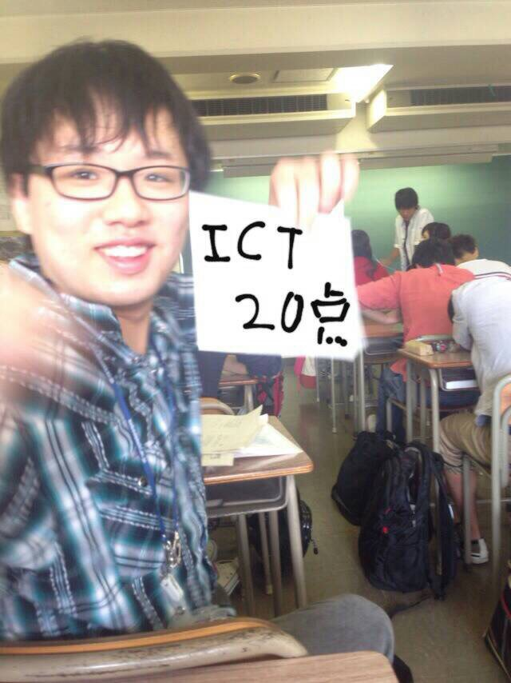
ご清聴ありがとうございました！(仮)

